Slide 1

2024-1 기초 스터디
5. 브루트 포스

Slide 2
목차
브루트 포스란?
연습문제
분량이 적으면 시간복잡도 개념까지?

Slide 3
브루트 포스
Brute Force : Brute (무식한) + Force(힘)
컴퓨터의 빠른 연산 속도(힘)를 사용하여 무식하게? 문제를 푸는 기법
문제의 정답으로 가능한 범위가 A ~ B 이고, 이 안에 답이 존재할 때, A ~ B 에 속하는 모든 값을 전부 시도하면서 정답을 찾는 기법
다른 이름으로는 ‘완전탐색’ 이라고도 합니다.

Slide 4
브루트 포스
Brute Force : Brute (무식한) + Force(힘)
지금까지 배운 문법을 활용하여 모든 해답을 시도해보자

Slide 5

브루트 포스 – 연습문제 1
https://www.acmicpc.net/problem/2798

Slide 6
브루트 포스 – 연습문제 1
이 문제를 부르트 포스로 풀려면 어떻게 해야할까요?

Slide 7
브루트 포스 – 연습문제 1
모든 경우의 수를 탐색해봅시다.
→ N장의 카드 중에서 3장을 뽑는 모든 경우의 수

Slide 8
브루트 포스 – 연습문제 1
N장의 카드 중에서 임의로 3장을 뽑는다.
3장에 적힌 숫자 합이 M 이하라면 정답 후보이다.
기존 정답과 비교해서 M에 더 가깝다면 새로운 정답으로 갱신한다.
3장을 뽑는 모든 경우의 수에 대해 1 ~ 3 을 반복한다.

Slide 9
브루트 포스 – 연습문제 1
같이 풀어봅시다.

Slide 10
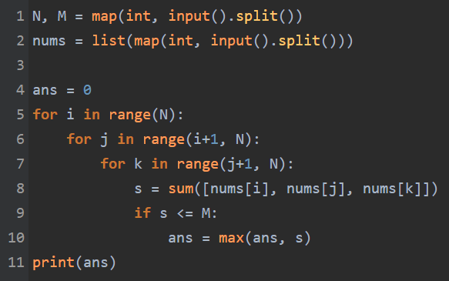
브루트 포스 – 연습문제 1
정답 코드

Slide 11
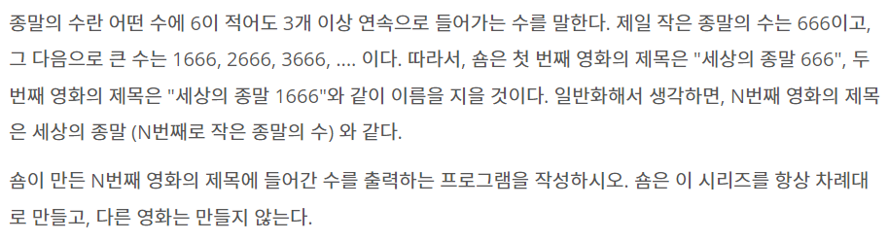
브루트 포스 – 연습문제 2
https://www.acmicpc.net/problem/1436

Slide 12
브루트 포스 – 연습문제 2
어떻게 문제를 풀 수 있을까?
규칙 찾기?
666, 1666, 2666, 3666, …, 10666, 11666
단순히 666 앞에는 평범하게 증가하고 뒤에는 666붙이기?
그렇다면 6661 은 어떻게 처리할까?

Slide 13
브루트 포스 – 연습문제 2
복잡하게 생각하지 말고, 무식하게 종말의 수를 세어보자.
666부터 시작해서 숫자를 1씩 증가시킨다.
해당 숫자를 문자열로 바꾼 뒤, ‘666’ 이 들어있는지 확인한다.
666이 들어있다면 종말의 수 이므로, 종말의 수 카운트 증가
종말의 수 카운트가 N이라면 N번째 종말의 수를 출력

Slide 14
브루트 포스 – 연습문제 2
숫자가 100만, 1000만까지 가면 어떻게 하나요?

Slide 15
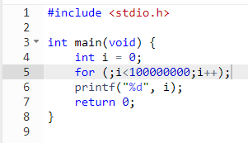
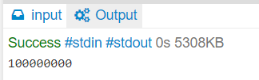
브루트 포스 – 연습문제 2
컴퓨터는 우리 생각보다 아주 빠르다!
알고리즘 문제를 풀 때, 컴퓨터는 1초에 1억 번 연산을 할 수 있다고 가정한다.

Slide 16

브루트 포스 – 연습문제 2
문제의 제한 시간이 2초던데, 종말의 수가 2억을 넘어가면요?

Slide 17
브루트 포스 – 연습문제 2
한번 계산해봅시다.

Slide 18
브루트 포스 – 연습문제 2
우리가 작성한 프로그램이 답을 구하기까지 최대 몇 번의 연산을 하는지 예측할 때 ‘시간복잡도’라는 개념을 사용하여 계산한다.
시간복잡도는 N개의 데이터로부터 원하는 결과를 얻는데 걸리는 최악의 시간을 O( )으로 표기한다.

Slide 19
브루트 포스 – 연습문제 2
만약 N개의 데이터가 주어졌을 때, 원하는 결과를 얻기까지 필요한 연산의 횟수가
N값에 상관없이 몇 번만으로 된다 → O(1)
N에 비례한다. → O(N)
N²에 비례한다. → O(N²)

Slide 20
브루트 포스 – 연습문제 2
시간복잡도에 N의 범위의 최댓값을 대입하면 최대 연산 횟수를 예측할 수 있습니다.
만약 O(N²) 시간복잡도를 가지는데, 주어지는 데이터가 최대 10000개라면, 최대 10000^2 = 1억번의 연산을 해야 합니다.

Slide 21
브루트 포스 – 연습문제 2
연산 횟수로부터 소요시간을 예측할 수 있습니다.
방금 예시의 경우, 컴퓨터는 1초에 1억번 연산을 하므로, 최대 1초가 걸릴 것으로 예상할 수 있습니다.

Slide 22
브루트 포스 – 연습문제 2
종말의 수를 어떤 숫자 뒤에 666을 붙인 수라고 하자.
N번째 종말의 수는 “N번째수” + “666” 이다.
N = 10000 일 때, N번째 종말의 수는 10000666
따라서 1부터 10000666까지의 수를 모두 탐색하더라도 1초안에 충분히 모두 탐색할 수 있으며, 실제 구하려고 하는 종말의 수는 이것보다 더 작은 범위에 있다. (6661, 6662 와 같은 케이스가 있기 때문이다.)

Slide 23
브루트 포스 – 연습문제 2
더 엄밀하게는 N번째 수가 종말의 수인지 확인하는 과정도 연산 횟수에 포함시켜야 합니다.
N자리 수가 종말의 수인지 확인하는데 필요한 연산 O(N)
N은 최대 10000666 으로 7자리
총 반복하는 수의 개수 최대 10000개,
따라서 연산횟수 최대 7만 < 1억

Slide 24
브루트 포스 – 연습문제 2
이제 다시 무식하게 종말의 수를 세어보자.
666부터 시작해서 숫자를 1씩 증가시킨다.
해당 숫자를 문자열로 바꾼 뒤, ‘666’ 이 들어있는지 확인한다.
‘666’ 이 들어있다면 종말의 수 이므로, 종말의 수 카운트 증가
종말의 수 카운트가 N이라면 N번째 종말의 수를 출력

Slide 25
브루트 포스 – 연습문제 2
같이 풀어봅시다.

Slide 26
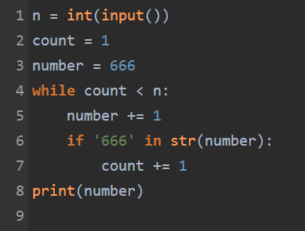
브루트 포스 – 연습문제 2
정답 코드

Slide 27
브루트포스 – 이번주 연습문제
반복문으로 답을 찾아보자.

